Slide 2
OBBLIGO DI ADEGUATA VERIFICA Regolamento n. 5 del 21/07/2014

Slide 3
Nella “Relazione” si sottolinea che “l’obbligo di adeguata verifica ha carattere dinamico e non statico, non si esaurisce al compimento di una determinata attività, ma impone al soggetto obbligato di tenere una definita condotta per tutta la durata del contratto assicurativo”.
Elemento di novità consiste nell’inserimento, tra le figure da identificare e verificarne l’identità, del beneficiario, soggetto non ricompreso nella definizione di cliente né di titolare effettivo

Slide 4
Temi della Normativa
Identificazione
Antiriciclaggio
Cliente
Contraente
Assicurati
Beneficiari
Provenienza Premio
Titolare Effettivo

Slide 5
Chi identifica?
IL CONSULENTE

Slide 6
Al fine di ottemperare agli obblighi di adeguata verifica della clientela prima della sottoscrizione della polizza o dell’incasso del premio è necessario che il consulente richieda al/ai clienti i seguenti
Documenti:
In caso di persona fisica
Copia di documento di identità: carta di identità o passaporto. Il documento deve’ essere valido, non scaduto, chiaro e ben leggibile con la fotografia identificabile.
Copia del codice fiscale.
Prova di residenza: è preferibile richiedere una copia dell’ultimo estratto conto bancario dal quale proviene il premio; (può essere utilizzata la patente, o una fattura di utenza domestica o copia di un estratto conto bancario, o il certificato di residenza rilasciato dal Comune con data non superiore a tre mesi).

Slide 7
In caso di persona giuridica
Visura Camerale.
Potere di rappresentanza della persona fisica che materialmente sottoscrive la polizza.
Copia di documento di identità del legale rappresentante: carta di identità o passaporto. Il documento deve essere valido e non scaduto, chiaro e ben leggibile con la fotografia identificabile;
Copia del codice fiscale del legale rappresentante.
Prova di residenza del legale rappresentante: può essere utilizzata la patente, o una fattura di utenza domestica o copia di un estratto conto bancario, o il certificato di residenza rilasciato dal Comune con data non superiore a tre mesi.

Slide 8
I sopra elencati documenti sono da richiedere per tutti i contraenti, assicurati
ad eventuale terzo pagatore del premio, se differente dal contraente, beneficiario
Eventuale titolare effettivo

Slide 9
ACCERTARSI
CHE LE PERSONE IDENTIFICATE
CORRISPONDANO A QUELLE
DEI DOCUMENTI ORIGINALI CHE SI STANNO VISIONANDO

Slide 10
Come si identificano i documenti
PROCEDURA
Controllo visivo che il documento originale corrisponda al cliente
Fotocopiare il documento originale
Scrivere sul documento, luogo e data, nome e cognome dell’identificatore, “copia conforme all’originale, e firmare.

Slide 11
ROMA, 14 OTTOBRE 2015
COPIA CONFORMEALL’ORIGINALE
MARIO ROSSI
Mario Rossi

Slide 12
PROVENIENZA DEL PREMIO- INCASSO PREMIO
Deve essere accertato, tramite:
CONTABILI, ESTRATTI CONTI BANCARI, LETTERE BANCARIE
e il pagamento del premio, deve essere effettuato tramite un conto intestato al cliente e tenuto presso un ente creditizio.
E’ vietato ricevere dal contraente a titolo di pagamento dei premi assicurativi vita, somme in contanti, (ai sensi dell’art. 47 del Regolamento Isvap n. 5 del 16 Ottobre 2006).
Se il pagamento è tramite assegno, per via delle norme antimafia contro il riciclaggio del denaro sporco, è necessario, verificare l’ indicazione di "non trasferibile" sull’assegni d'importo superiore ad Euro 12.500,00.
La sanzione per tale dimenticanza è elevata: fino al 40% dell'importo dell'assegno.

Slide 13
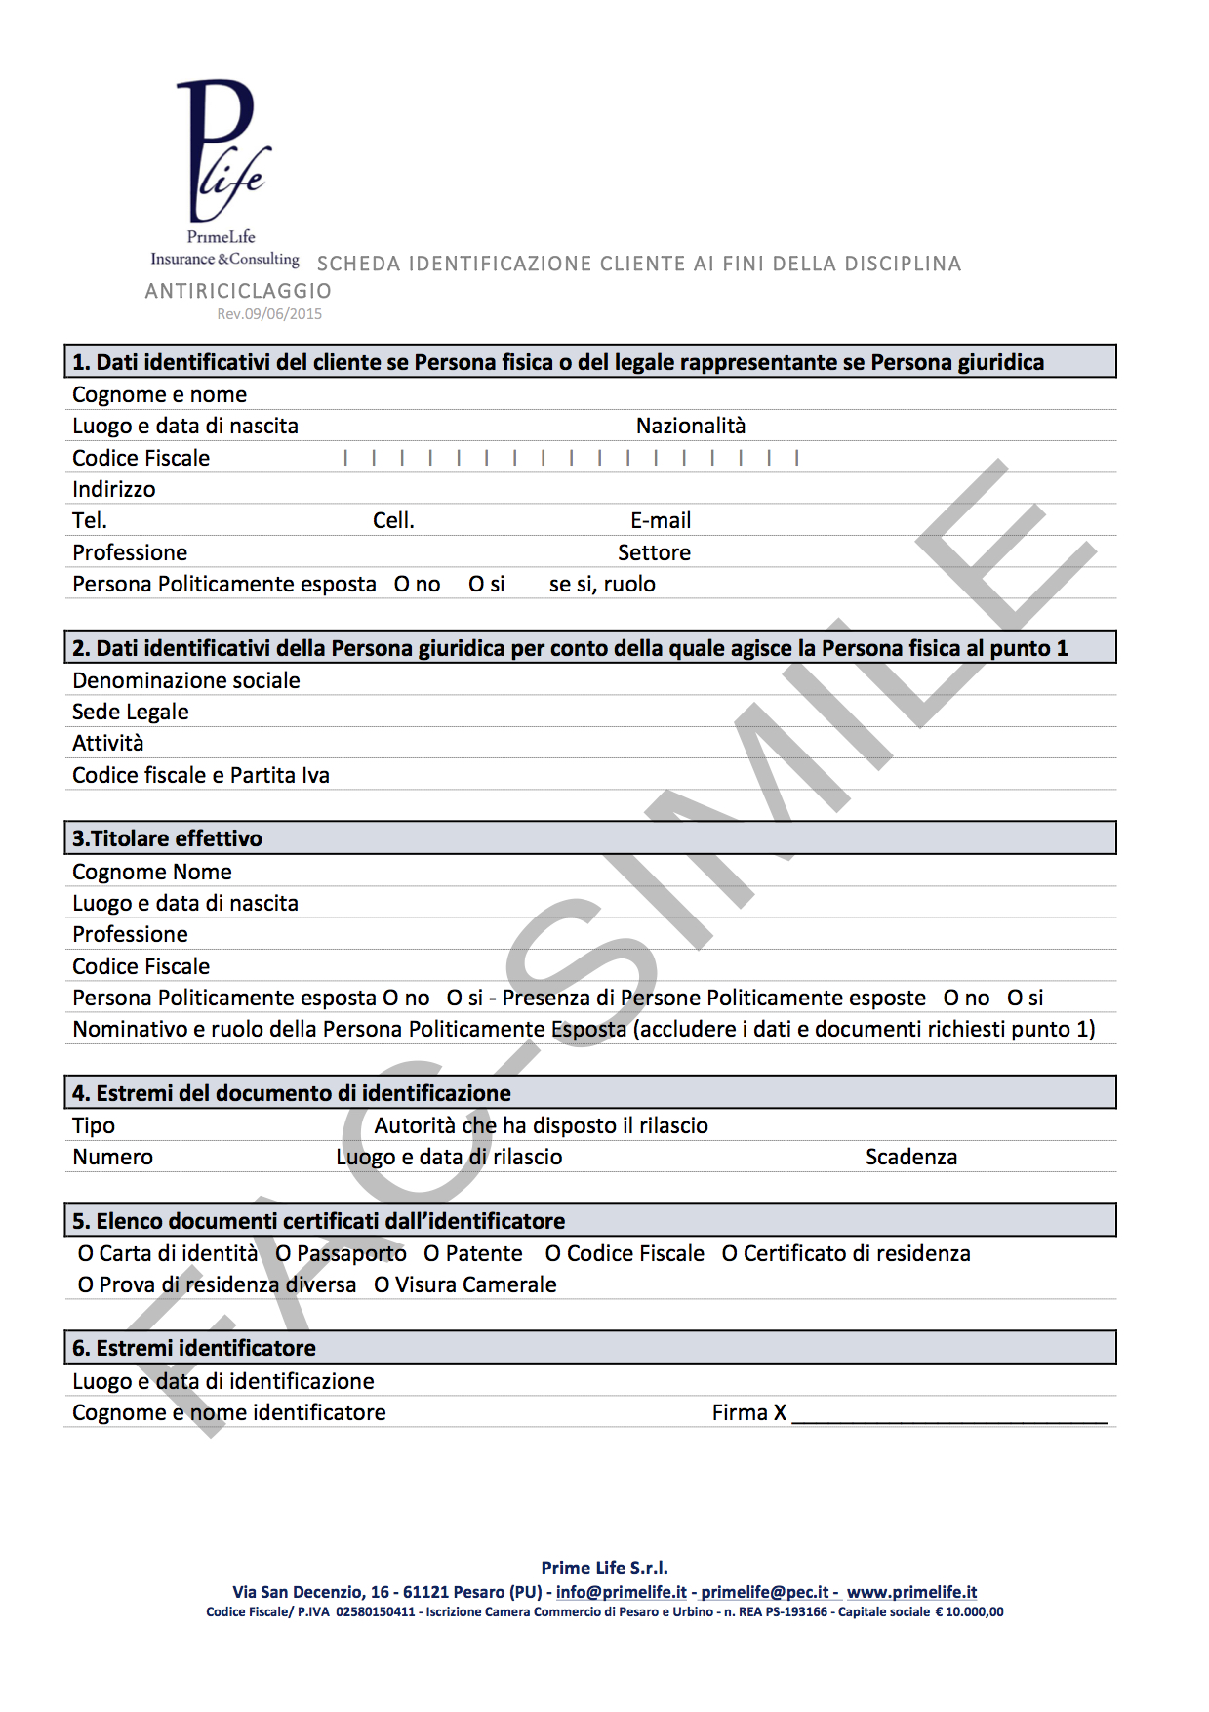

Slide 14
INFORMATIVA PRECONTRATTULAE
L’informativa precontrattuale contiene tutte le informazioni che ogni assicurato deve conoscere prima di sottoscrivere un contratto assicurativo.
Nell'informativa sono contenuti:
Gli obblighi degli intermediari verso i contraenti
Le informazioni da fornire al contraente prima della stipula, contenute nel fascicolo informativo della Compagnia (Condizioni di polizza ect).
Qui di seguito al ricevuta che il cliente sottoscrive, dichiarando di avere ricevuto l’informativa precontrattuale
.

Slide 15
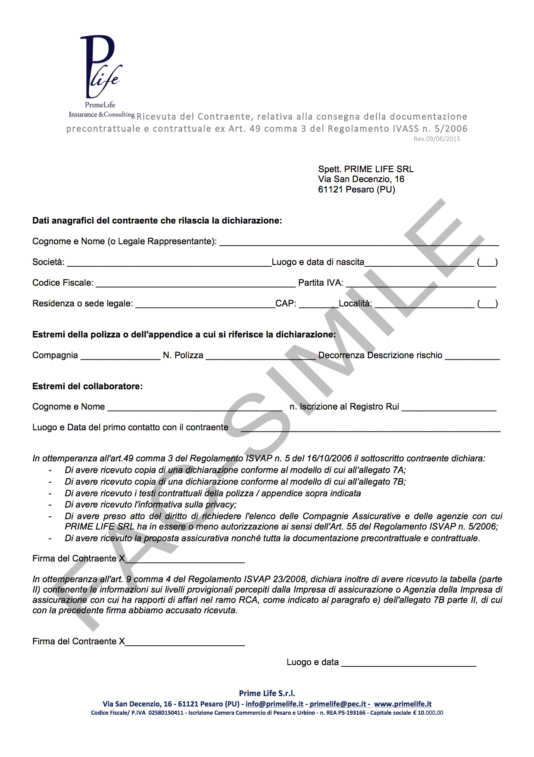

Slide 16
PRIME LIFE SI RACCOMANDA
DI CONSEGNARE SEMPRE TUTTA LA DOCUMENTAZIONE PRECONTRATTUALE AL CLIENTE, E DI FARE SOTTOSCRIVERE AL CLIENTE LA RICEVUTA DI AVVENUTA CONSEGNA.

Slide 17
7 A – 7 B
Tra i documenti previsti dall’Ivass per la trasparenza e la tutela del cliente al momento della conclusione del contratto , vi sono due allegati, biglietto da visita dell’intermediario:
Allegati 7 A e 7B
Gli allegati Prendono il nome dalla numerazione dei n. 12 allegati del Regolamento n. 5.

Slide 18
Quando e come devono essere consegnati al cliente?
Devono essere consegnati al cliente prima della proposta di polizza.
In Duplice copia: una copia deve essere trattenuta dal cliente, una copia deve essere allegata alla proposta di polizza;
Evidenziare la consegna con la “Firma per ricevuta alle copie spettanti all’Intermediario.

Slide 19
7 A
Riporta tutte le informazioni circa gli OBBLIGHI DI COMPORTAMENTO CHE L’INTERMEDIARIO deve tenere nei confronti del cliente.

Slide 20
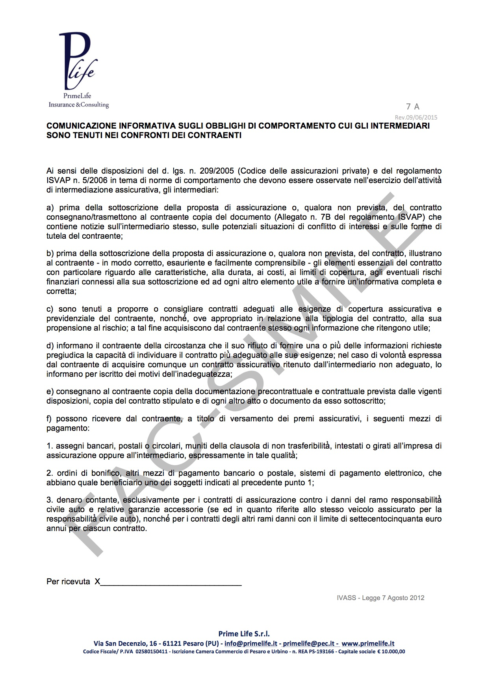

Slide 21
7 B
Contiene tutte le INFORMAZIONI GENERALI SULL’INTERMEDIARIO assicurativo e le potenziali situazioni di conflitto d’interessi:

Slide 22
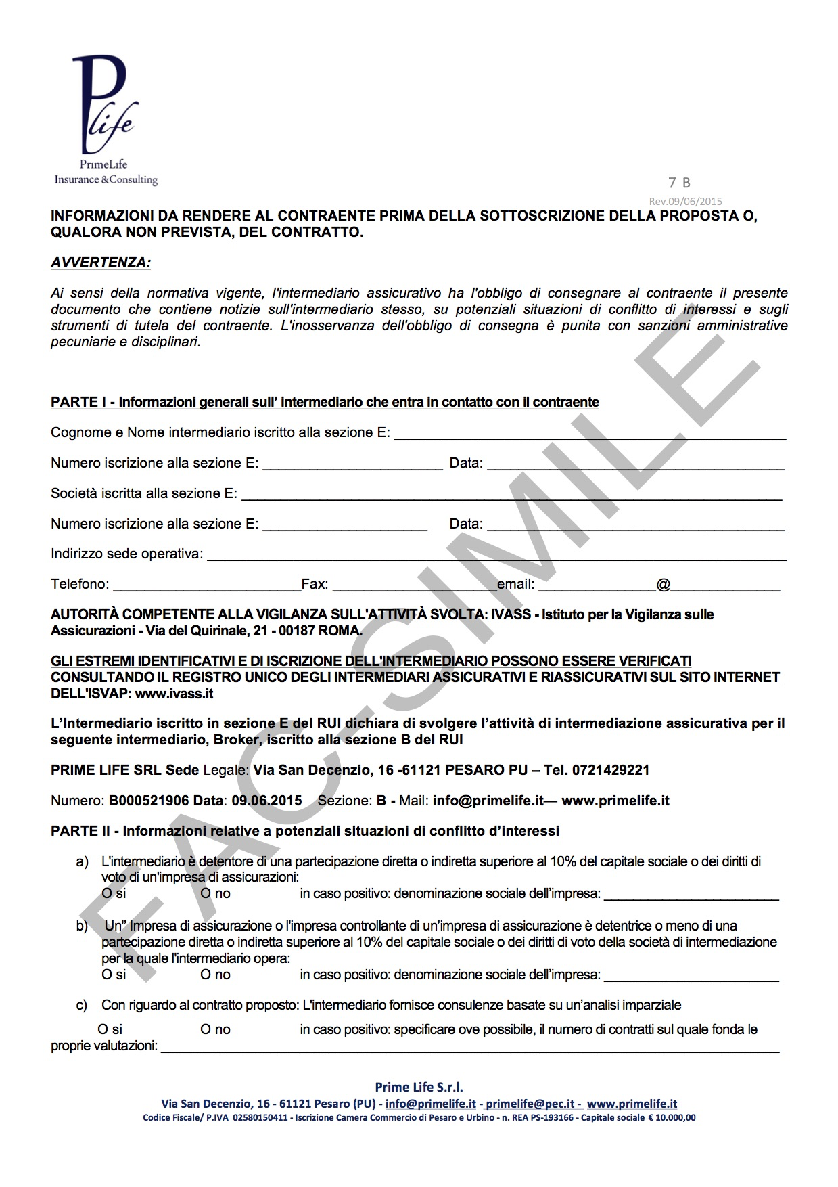

Slide 23
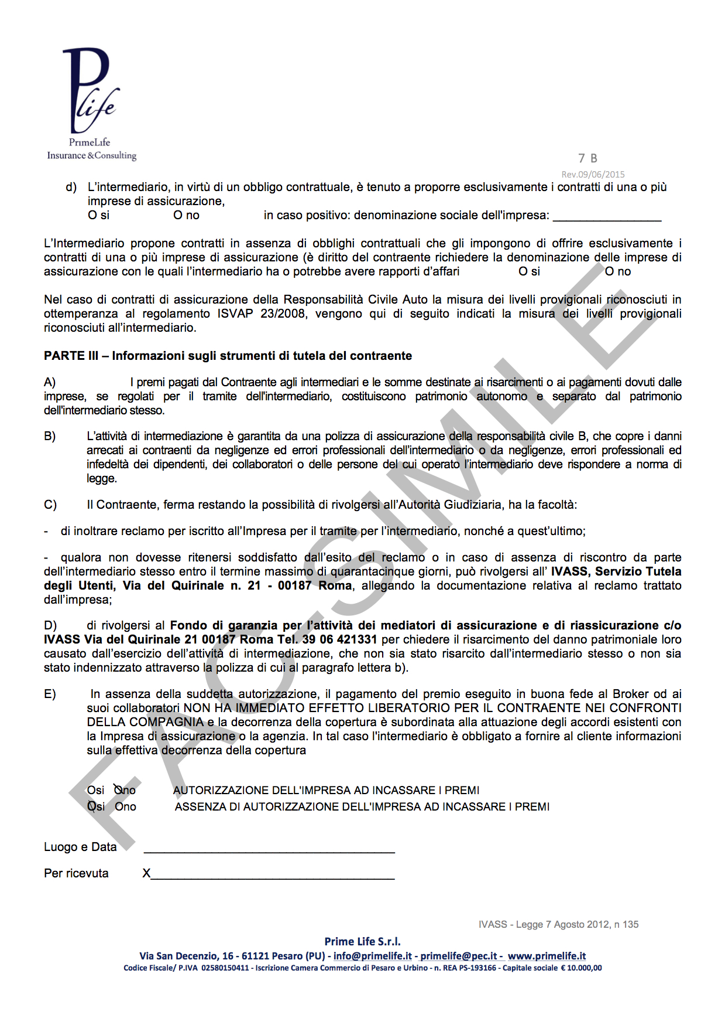

Slide 24
Il conferimento dell'incarico di Brokeraggio assicurativo
Per potere operare il Broker deve acquisire dal proprio cliente un mandato scritto.
Tale mandato sotto forma di lettera di nomina, con accettazione da parte del broker, consente a quest'ultimo di potersi recare presso le imprese assicuratrici per porre in atto l'attività mediatoria e di assistenza.
Il mandato - ovviamente - riserva al Cliente mandante la capacità negoziale di stipula e di accettazione delle proposte formulate dal broker, il quale, a sua volta, non ha alcun potere di impegnare il Cliente mandante.

Slide 25
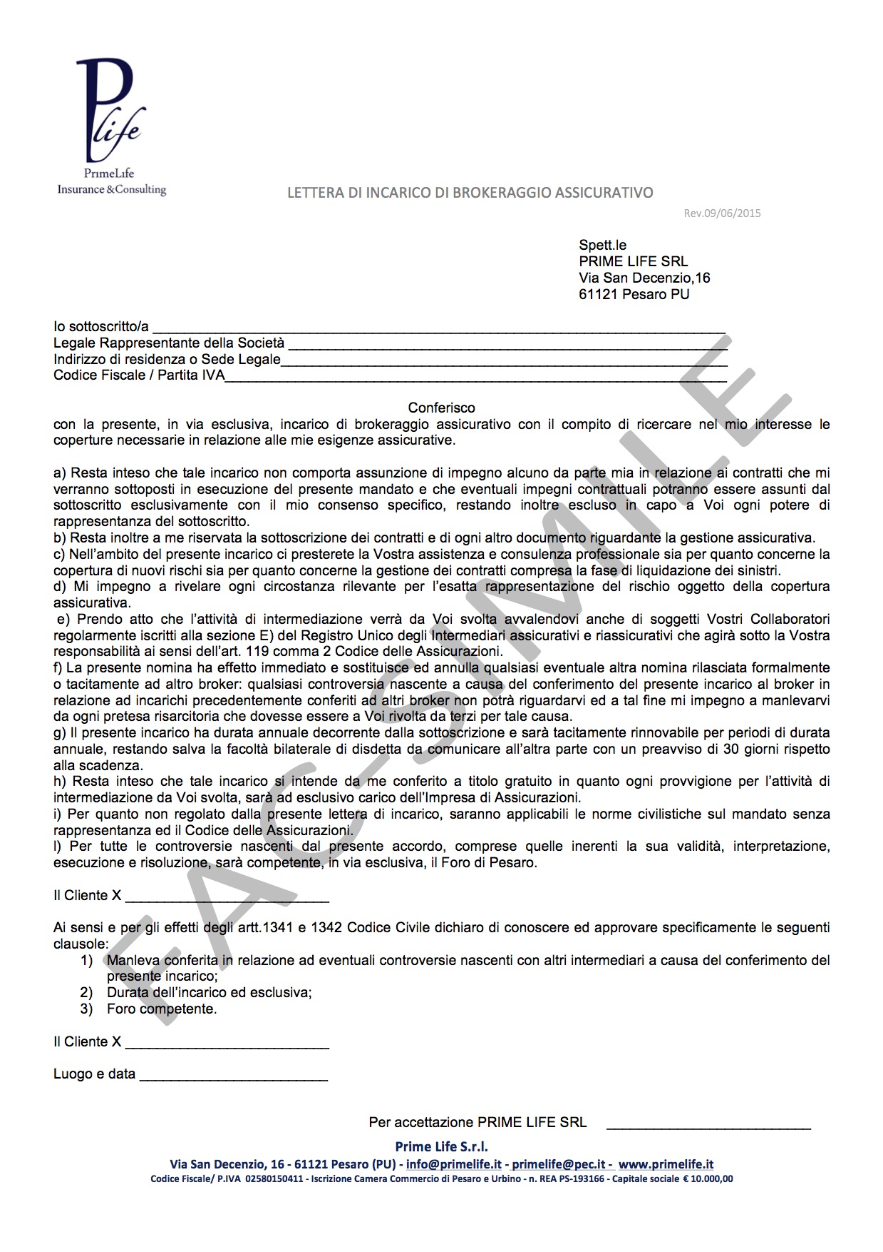

Slide 26
Informativa ex art.13 D. Lgs. 196/2003 per il trattamento di dati sensibili
Tutela la riservatezza e i dati personali
Autorizza alla trasmissione dei dati personali
Il Consulente risulta responsabile del trattamento dei dati sensibili dei propri clienti, in quanto ha sottoscritto con il mandato, (vedi allegato n. 7 al mandato).

Slide 27
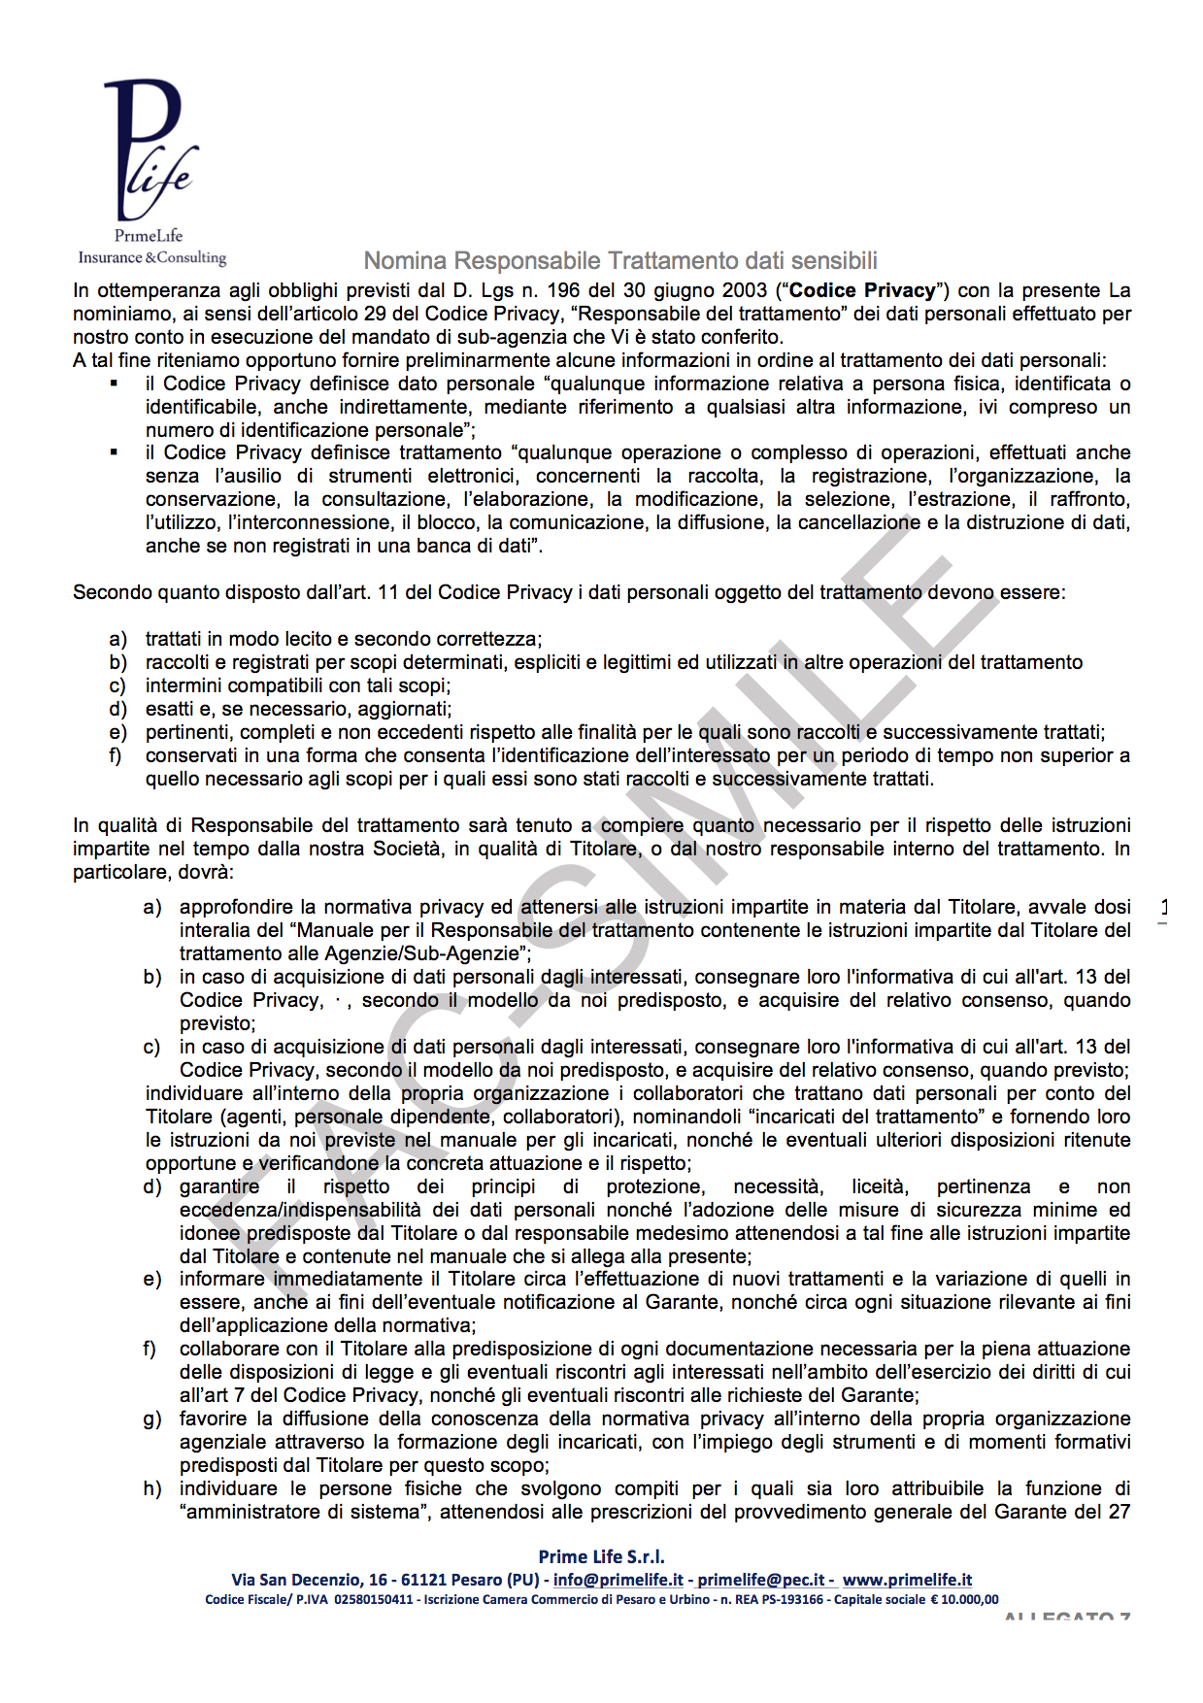

Slide 28
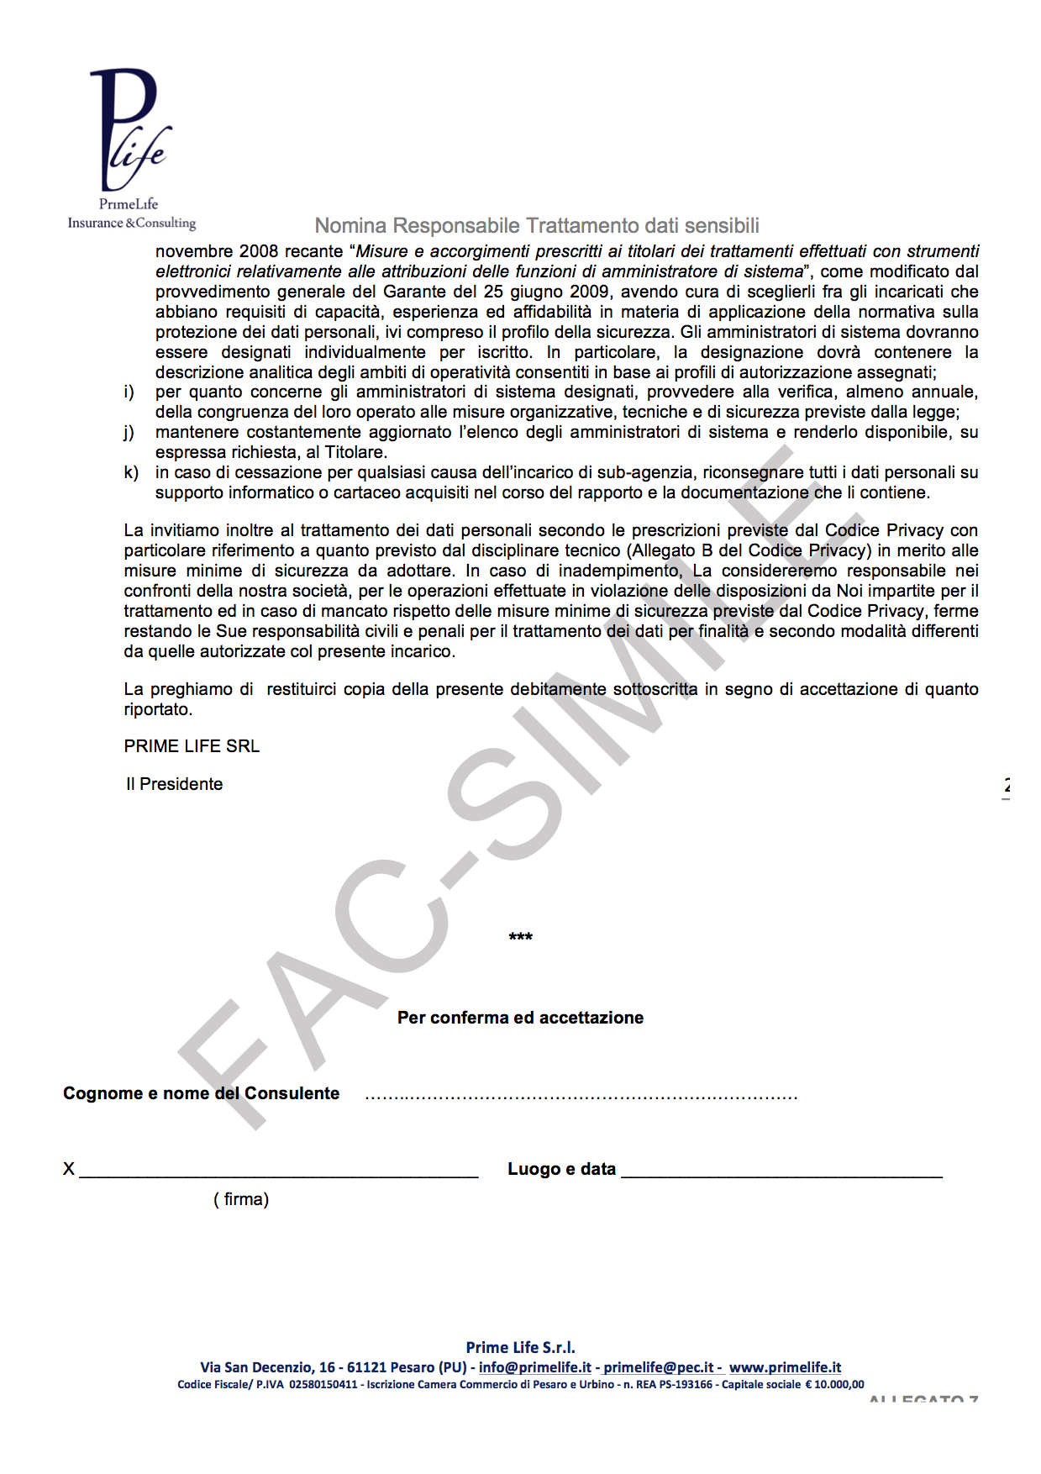

Slide 29
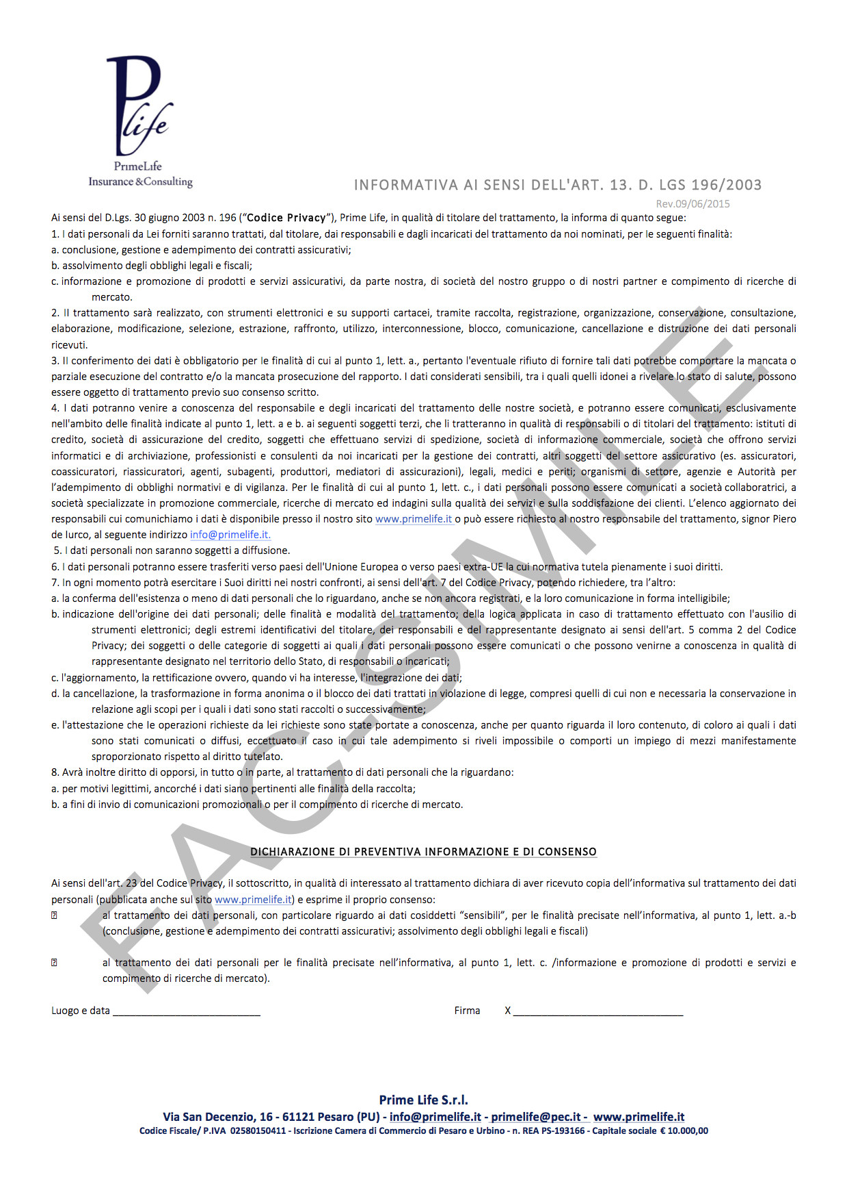

Slide 30
Adeguatezza del Contratto
Gli istituti di vigilanza (IVass e Consob) hanno imposto l’obbligo, sia per l’intermediario che per l’impresa assicurativa, prima di far sottoscrivere un contratto, di valutare se il contratto è adeguato alle esigenze del cliente.
Prima di firmare il contratto, il Consulente deve obbligatoriamente per legge, sottoporre al cliente il questionario per valutare l’adeguatezza del contratto, indispensabile per non vendere un prodotto non adatto alla tipologia del proprio cliente.

Slide 31
Dalla combinazione delle domande, il questionario indica se il contratto proposto dall’ intermediario è adatto alle esigenze del cliente
Nella parte finale del questionario vi sono appostisti spazi dedicati alla firma, suddivisi in tre parti:

Slide 32
DICHIARAZIONE DI VOLONTÀ DI ACQUISTO IN CASO DI POSSIBILE ADEGUATEZZA (Dichiaro di aver fornito le informazioni che mi sono state richieste ai fini della valutazione delle mie esigenze assicurative, previdenziali, orizzonte temporale d’investimento, liquidità e propensione al rischio).
DICHIARAZIONE DI RIFIUTO DI FORNIRE LE INFORMAZIONI RICHIESTE (Dichiaro di non voler rispondere alle domande riportate nel questionario per la valutazione dell’adeguatezza del contratto o ad alcune di esse, nella consapevolezza che ciò ostacola la valutazione dell’adeguatezza del contratto alle mie esigenze assicurative, previdenziali, orizzonte temporale d’investimento, liquidità e propensione al rischio)
DICHIARAZIONE DI VOLONTÀ DI ACQUISTO IN CASO DI POSSIBILE INADEGUATEZZA (Il sottoscritto intermediario dichiara di aver informato il Contraente dei principali motivi, di seguito riportati, per i quali, sulla base delle informazioni disponibili, la proposta assicurativa non risulta o potrebbe non risultare adeguata alle sue esigenze assicurative, previdenziali, orizzonte temporale d’investimento, liquidità e propensione al rischio. Il sottoscritto Contraente dichiara di voler comunque sottoscrivere il relativo contratto).

Slide 33
Nel caso in cui il cliente abbia risposto “volontariamente” al questionario è importante firmare alla prima dichiarazione.
A seguito del rifiuto da parte del cliente di fornire le informazioni richieste o alcune di esse, l’intermediario è comunque tenuto ad effettuare la valutazione dell’adeguatezza sulla base delle risposte, sebbene incomplete, fornite dal cliente, nonché sulla base di ogni altra notizia disponibile. ( in questo caso il consulente si assume la responsabilità di avere fatto sottoscrivere un eventuale contratto inadeguato)
Riguardo alla dichiarazione di volontà di acquisto in caso di possibile inadeguatezza, occorre sottolineare che le disposizioni regolamentari prevedono l’obbligo da parte dell’intermediario, nel caso in cui riceva proposte assicurative che potrebbero risultare non adeguate, di informare il cliente illustrando i motivi dell’eventuale inadeguatezza, e di prevedere conseguentemente un’apposita dichiarazione sottoscritta da entrambi.

Slide 34
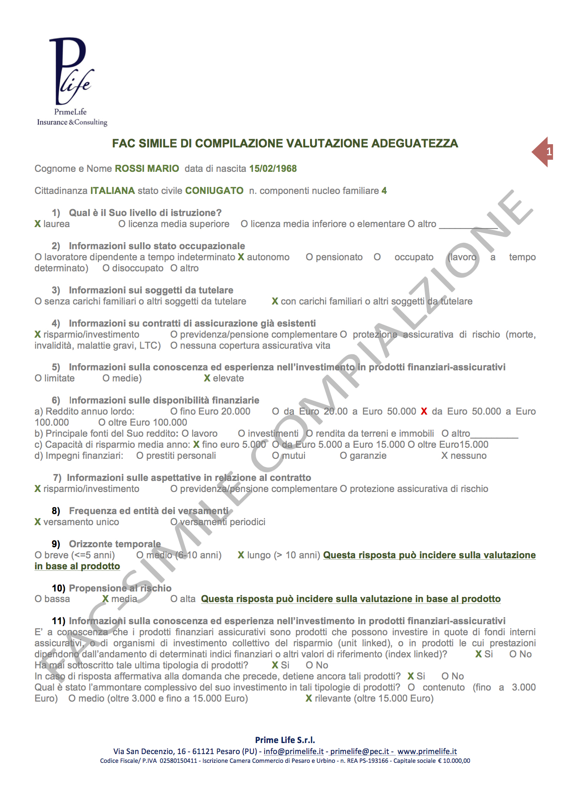

Slide 35
